Slide 1





Slide 2
목 차
개발 가이드(고급)
(웹 리포팅 툴)
1. 크로스 탭
2. 차트
3. 웹 접근성
목차

Slide 3
1. 크로스 탭
목차

Slide 4
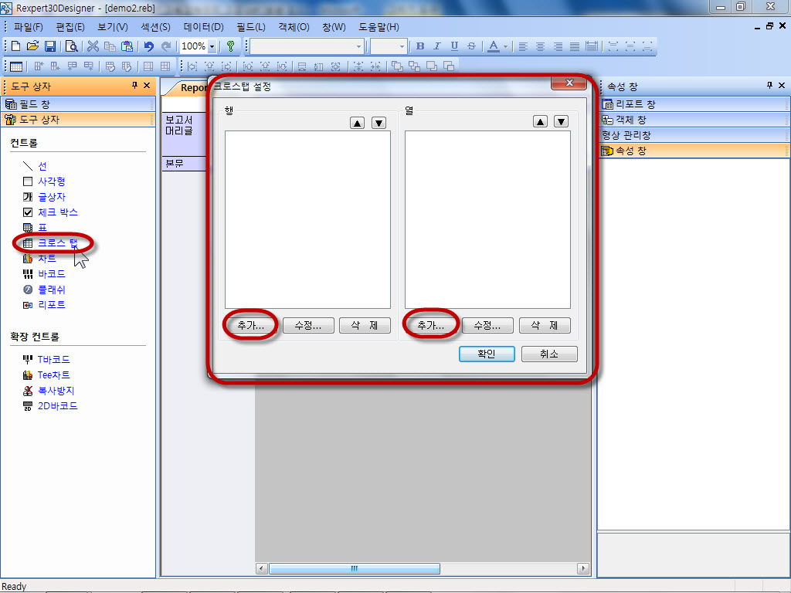
크로스 탭(1) – 크로스 탭 추가.
크로스 탭에서 행과 열에 배치할 필드를 구성한다.

Slide 5
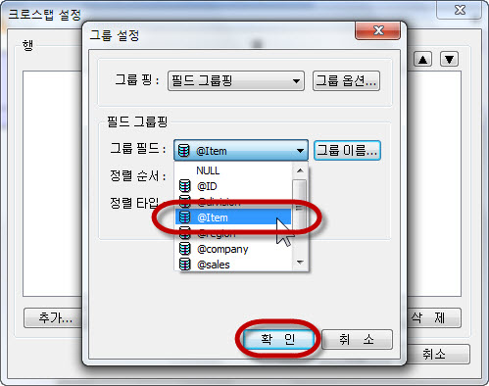
크로스 탭(2) – 행에 필드 추가.
크로스 탭의 행 부분에 놓을 필드 추가.

Slide 6
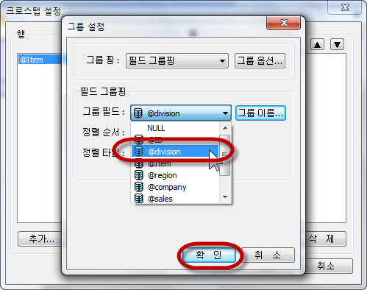
크로스 탭(3) – 열에 필드 추가.
크로스 탭 열 부분에 놓을 필드를 추가.

Slide 7
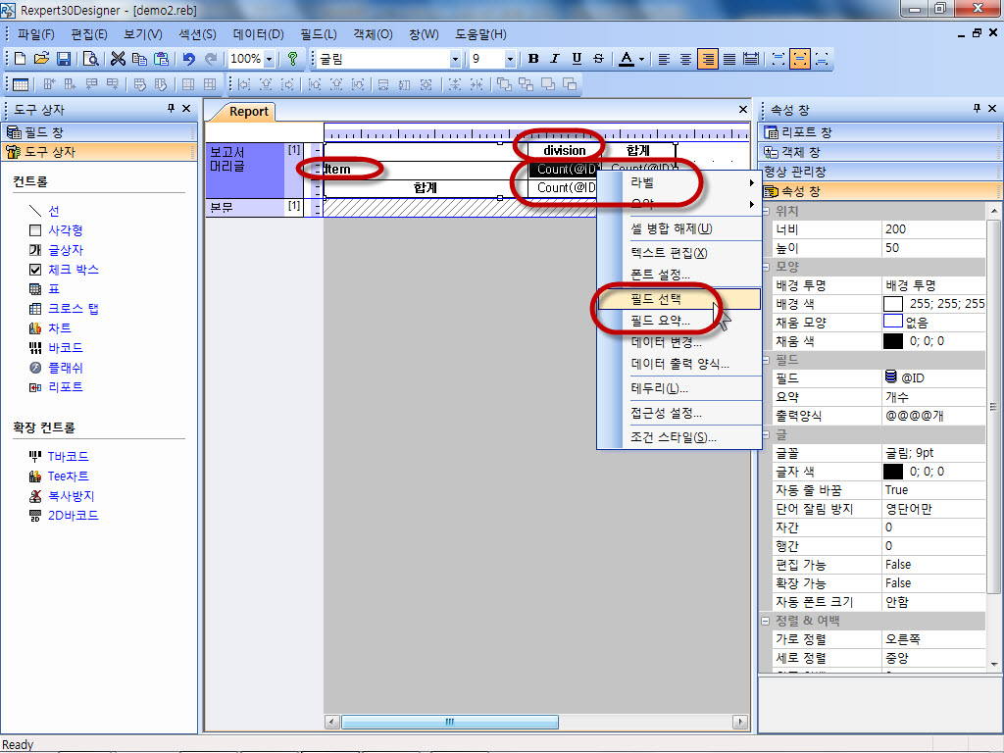
크로스 탭(4) – 크로스 탭 위치, 셀 크기 조정 및 요약 필드, 함수 선택.
크로스 탭 요약 필드, 함수 선택.

Slide 8
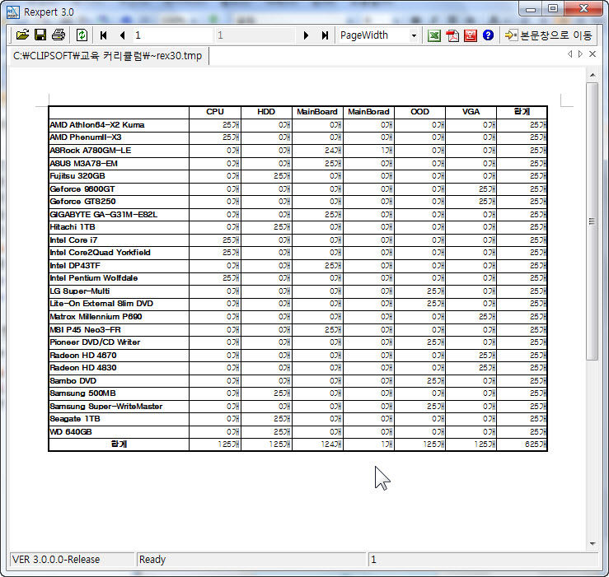
크로스 탭(5) – 결과.
크로스 탭 결과.

Slide 9
2. 차트
목차

Slide 10
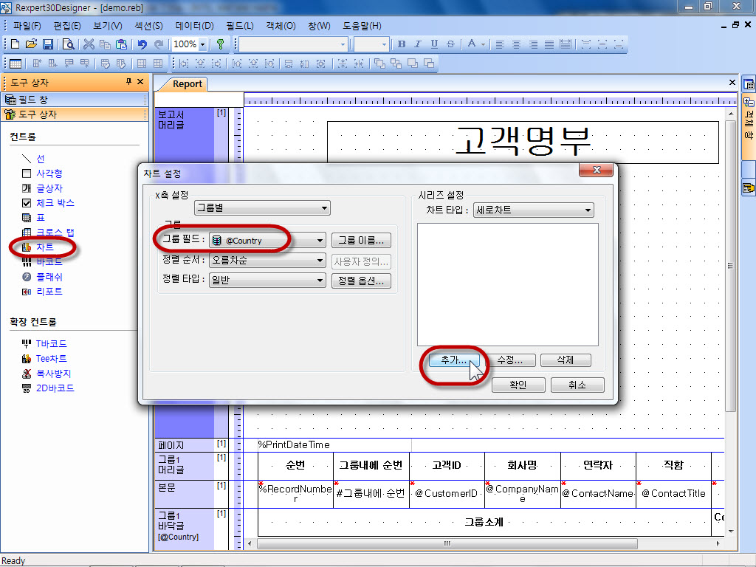
차트(1) – 추가.
차트의 X축에 Country, Y축에 Country별 인원수를 표현하는 차트.

Slide 11
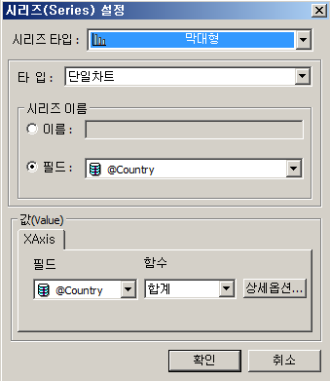
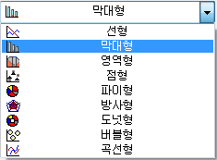
차트(2) – 차트 선택 및 설정.
차트 모양을 선택하고 X축에 Country필드와 Y축에 Country별 Count함수 적용.

Slide 12
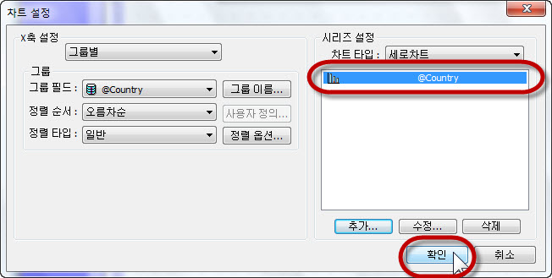
차트(3) – 추가 및 확인.
추가 확인.

Slide 13
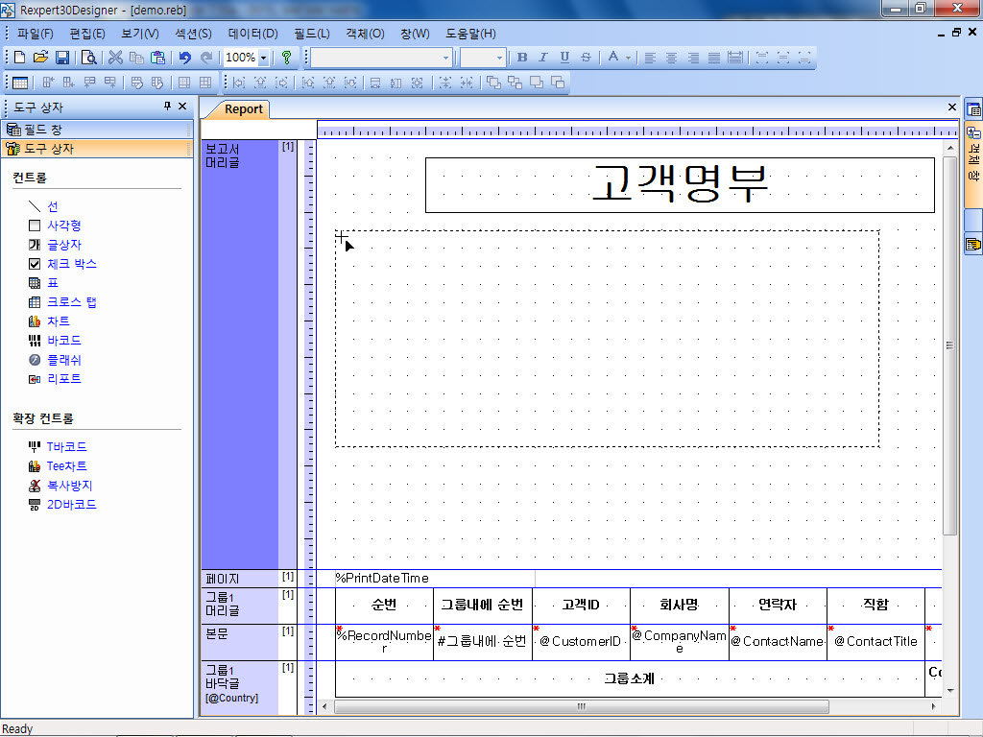
차트(4) – 차트의 위치 설정.
위치 설정.

Slide 14
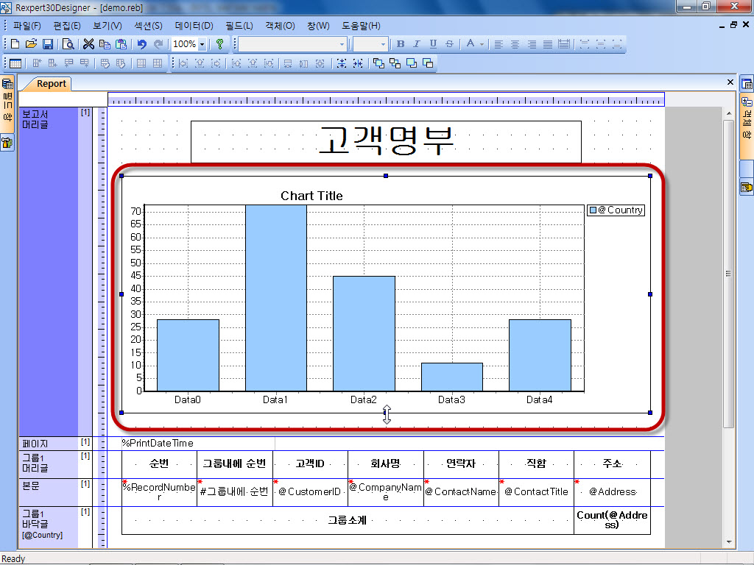
차트(5) – 크기조절.
차트 크기 조절.

Slide 15
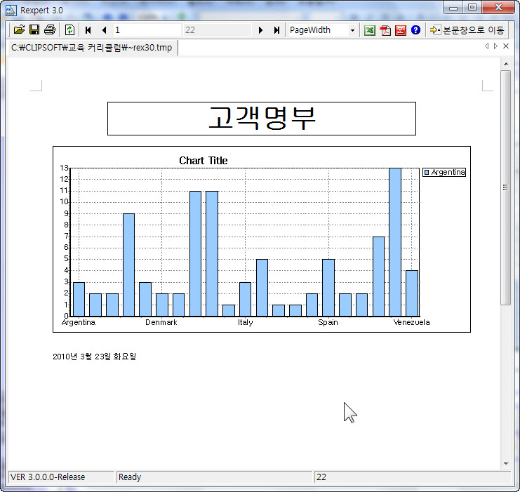
차트(6) – 결과.
Country명(X축)과 Country별 인원수(Y축)를 표현한 차트 결과 확인.

Slide 16
3. 웹 접근성
목차

Slide 17
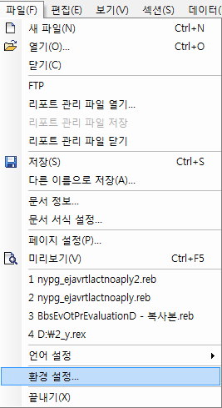
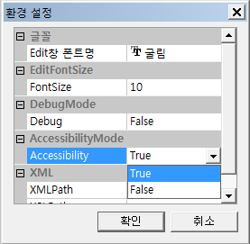
웹 접근성(1) – 설정
뷰어의 [접근성(Accessibility)] 기능의 활성화 여부를 설정하는 옵션입니다.
[접근성(Accessibility)] 기능이 활성화되면 시각 장애인분들이 스크린 리더(Screen Reader) 프로그램으로 뷰어의 내용을 읽을 수 있습니다.
포커스가 있는 컨트롤에 포커스 박스로 표시가 되면 탭 키로 컨트롤을 순차적으로 접근이 가능합니다.
파일 > 환경설정 > Accessibility > True

Slide 18
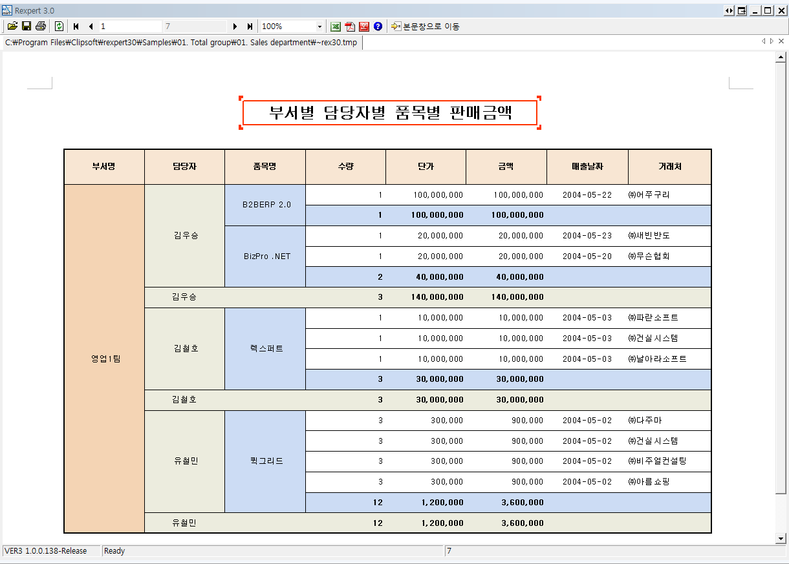
웹 접근성(2) – 미리보기

Slide 19
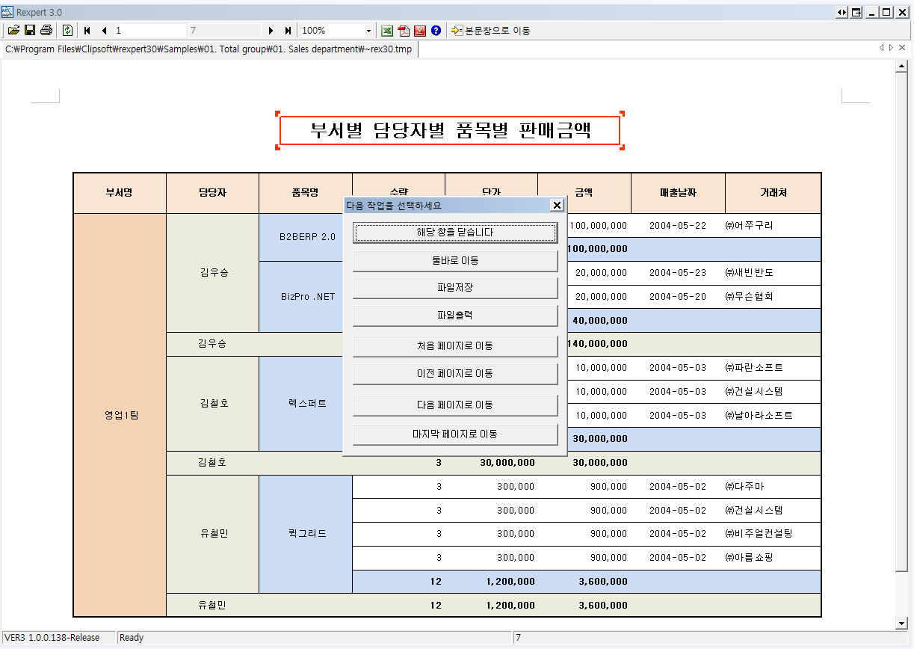
웹 접근성(3) – 미리보기

